Slide 1
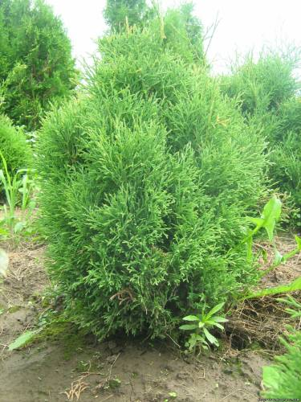
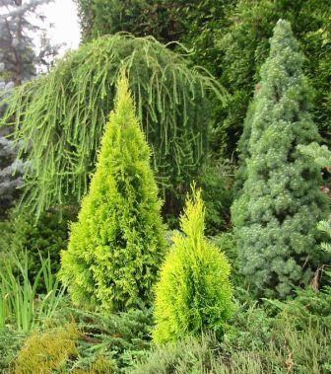
Хвойні рослини
Голуб Наталка

Slide 2
Хвойні рослини
Хвойні - велика і древня група голонасінних рослин, які з'явилися ще раніше, ніж квіткові. За віком появи в природі поступаються лише папоротьоподібним і саговникам, які відносяться до найдавніших представників флори. Хвойники становлять більшу частину лісів, крім тропіків звичайно. Вони незамінні природні антисептики, які покращують екологічну обстановку. Музичні інструменти, меблі, ефірні масла, каніфоль, скипидар, спирт - список корисних речей і продуктів, які одержують з хвойних дерев, можна продовжувати дуже довго.

Slide 3
Велика естетична цінність хвойників, вони є невід'ємною складовою композиції сучасного художнього саду. А різноманіття форм, фактур, забарвлення, розмірної градації дозволяють використовувати хвойні дерева і чагарники в різних варіантах оформлення

Slide 4
Ялина
Рід відноситься до сімейства соснових і налічує 50 видів. В основному зростають в Північній Європі, Північно-Східній та Центральній Азії, Північній Америці. До роду соснових відносять вічнозелені довговічно живучі дерева. Рослини, представлені в цій групі, тіньовитривалі, хоча найкращий розвиток відбувається на добре освітлених ділянках. Зимостійкі, потребують родючих грунтів, вимогливі до вологості повітря. Вибір ялин для вашої ділянки різноманітний, до самих декоративних видів можна віднести наступні дерева.

Slide 5
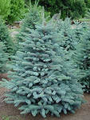
Ялина колюча - дуже струнка, із симетричною кроною і довгою хвоєю

Slide 6
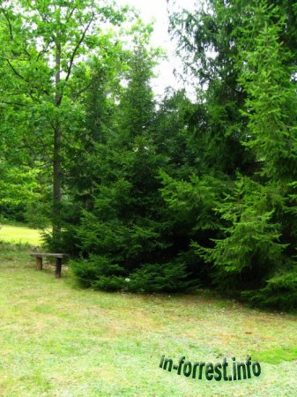
Ялина східна - типова гірська рослина, з хвойників із короткою хвоєю найбільш декоративна.

Slide 7
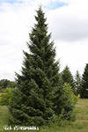
Ялина сербська - дуже витончена і струнка.

Slide 8
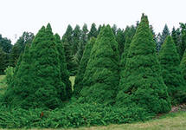
Ялина канадська (сиза) - має дуже густу правильно конусоподібну крону, забарвлення хвої сизувато-зелене. Одне з най не вибагливіших дерев - дуже зимостійке, посухостійке, не має вимог до грунтів.

Slide 9
ДЯКУЮ ЗА УВАГУ!!!

